Slide 1
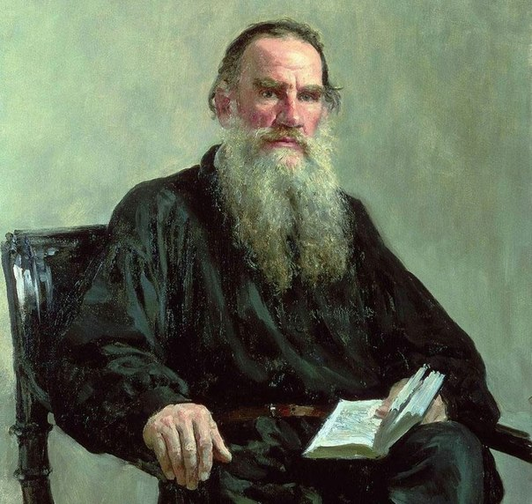
Лев Николаевич Толстой
Информационный час для младшего и среднего школьного возраста

Slide 2
Лев Николаевич Толстой
1828-1910

Slide 3
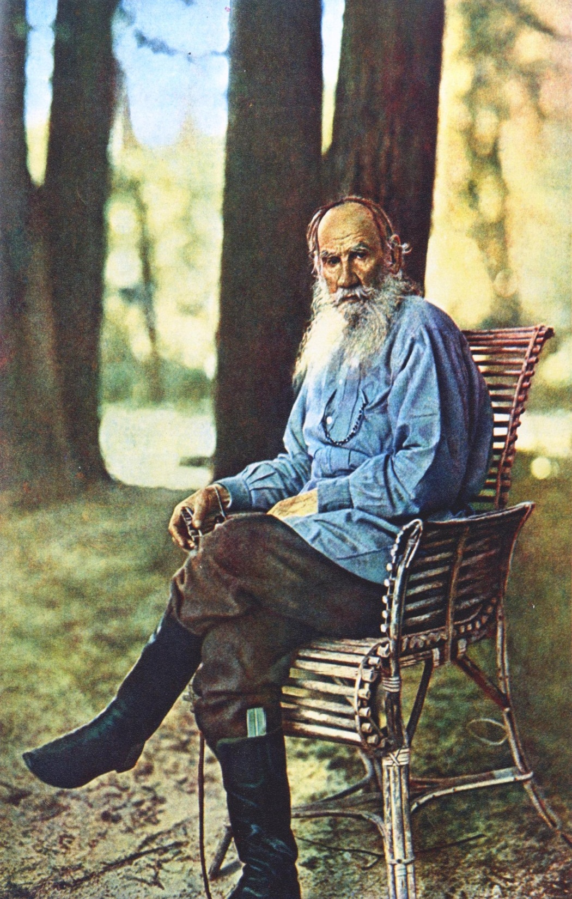
Лев Толстой – российский писатель, имя которого известно среди читателей всего мира. Его произведения любят и ценят за богатство языка, живые характеры персонажей, глубоко продуманный и интересный сюжет.

Slide 4
Родился русский писатель и философ Л.Н.Толстой 9 сентября 1828 года в Ясной Поляне, Тульской губернии, четвертым ребенком в богатой аристократической семье. Родителей Толстой потерял рано, дальнейшим его воспитанием занимались дальние родственники и тётя Т.А.Ергольская. Они окружили любовью и заботой осиротивших детей.
По материнской линии Л.Н.Толстой был в родстве с А.С.Пушкиным.
Отец Толстого был участником Отечественной войне 1812 года.

Slide 5
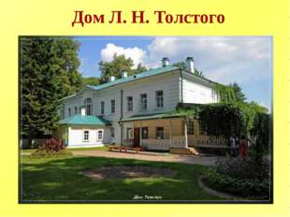
Ясная поляна, где родился писатель, в наши дни является музеем

Slide 6
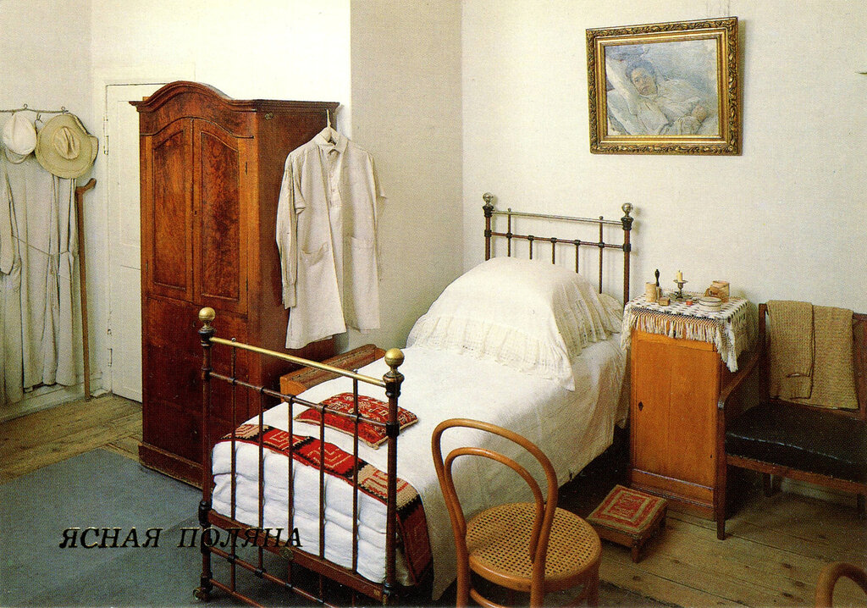
Спальня Л.Н. Толстого в Ясной поляне

Slide 7
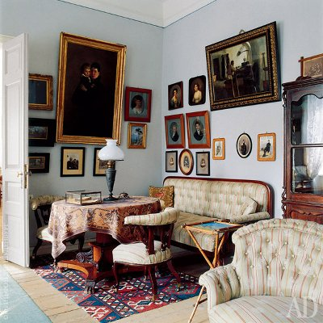
Кабинет Л.Н. Толстого в Ясной поляне

Slide 8
В жизни великого писателя немало удивительных фактов из детства, которые повлияли не только на его судьбу, но и оставили отпечаток во всём творчестве писателя. Однажды в детстве Лев Николаевич услышал от брата Николая прекрасную легенду. Она повествовала о «зелёной палочке», некогда затерянной далеко, на самом краю оврага в усадьбе Ясная Поляна, и тот, кто найдет её, избавит мир от смерти и различных бед.

Slide 9
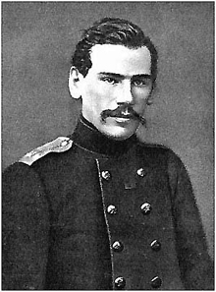
Спасительную тростинку братья так и не нашли, но, став взрослым, Толстой продолжил поиски ответа на главный вопрос – возможно ли человечеству прийти к всеобщему счастью и любви. Незадолго до смерти он просил предать его прах земле в том самом месте, на краю оврага, где лежит и ждёт своего часа «зелёная палочка».

Slide 10
Толстой получил домашнее образование, потом учился в Тульской гимназии. В 12 лет он переехал в Казань к тетушке, жизнь у которой он впоследствии вспоминал с теплотой и даже написал об этом повесть “Детство”. Там же, в Казани, Толстой поступил в университет. Сначала он обучался на отделении иностранных языков, потом на юридическом факультете, а потом и вовсе решил бросить учебу, так как решил заниматься по собственному плану, развивать свои разносторонние таланты. После этого юноша вернулся в “Ясную поляну”

Slide 11
В 20 лет писатель уехал в Москву, но потом быстро переехал в Петербург. Молодой человек хотел для себя яркого и успешного будущего, но никак не мог решить, кем он хочет стать. Через несколько лет, так и не приняв окончательного решения и ничего не добившись, Лев Николаевич вместе с братом уехал на Кавказ, где все-таки поступил на военную службу. В те годы он написал несколько книг по мотивам собственной жизни и быта местных жителей – казаков. Из-под его пера вышли такие повести как «Казаки» и «Хаджи-Мурат», рассказы «Набег» и «Рубка леса». Эти произведения очень понравились читателям, и он решил продолжить свою литературную деятельность.

Slide 12
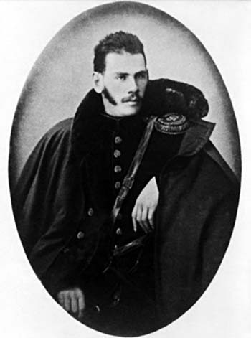
Во время Крымской войны 1853-1855 годов Толстой был отправлен в Севастополь. Участвовал в Крымской войне подвергался смертельной опасности. Именно в тот период вышел цикл «Севастопольских рассказов». Литературные критики того времени высоко оценивали работы писатели и даже император Александр II восхищался талантом Толстого.

Slide 13
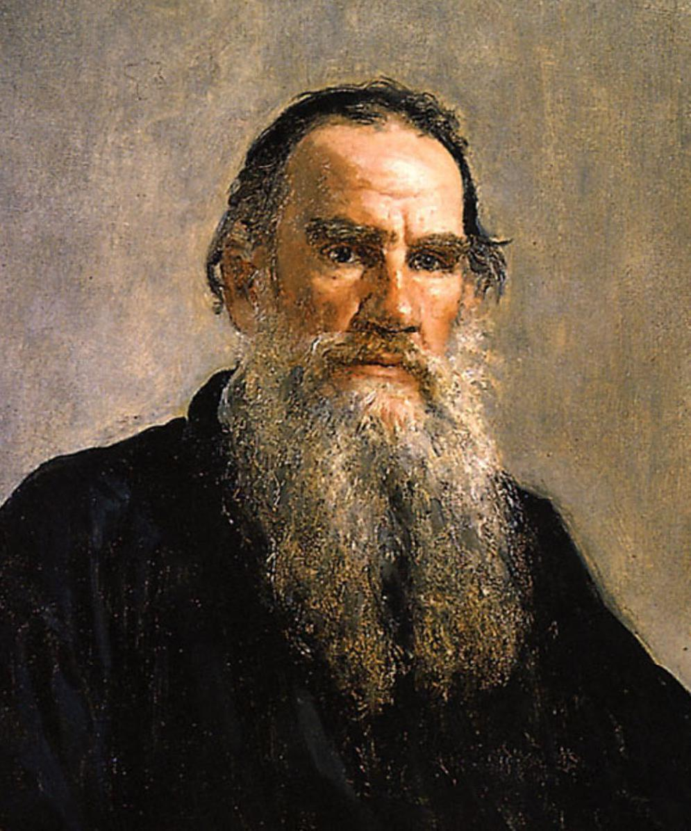
Вернувшись с войны писатель много занимается творчеством и входит в литературный кружок «Современник». На некоторое время он опять уезжает жить в родовое поместье.
В родных краях он открывает школы для крестьянских детей. В его школах детей не наказывали розгами. Обучение было бесплатным, что было удивительно для того времени. Грамоте могли обучаться только богатые.

Slide 14
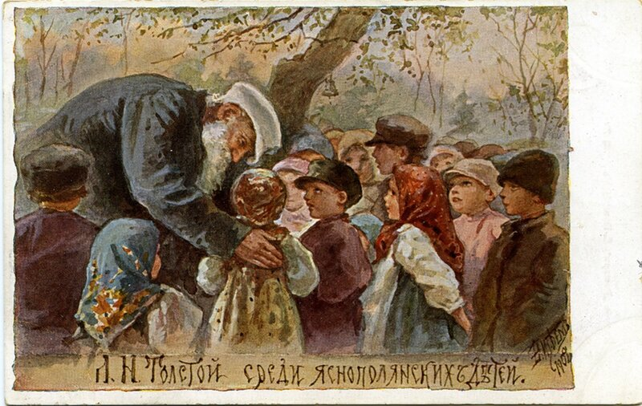

Slide 15
Рядом с террасой его дома росло дерево, где висел колокольчик. Это дерево называли «деревом нищих». Кто приходил или приезжал ко Льву Николаевичу, звонил в этот колокольчик. Лев Николаевич не отказывал в помощи, всех учил добру- поэтому так тянулись к нему люди.

Slide 16
Толстой придавал большое значение образованию детей. За годы творчества он написал сотни поучительных сказок для малышей и несколько учебников. Его школьное пособие «Азбука» для обучения детей письму, чтению и арифметике после некоторой доработки стало использоваться в школах по всей стране.

Slide 17
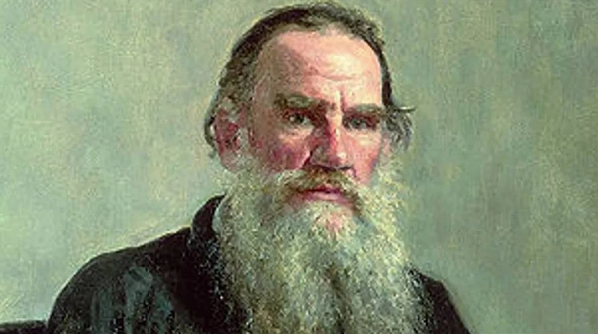
Лев Толстой был меценатом своего времени.
Меценаты – это люди, абсолютно безвозмездно помогающее обществу, нуждающимся людям, культуре и искусству.
В наше время меценаты много помогают больным детям и онкологическим больным.

Slide 18
Во время голода 1891—1892 годы Толстой организовывал в Рязанской губернии учреждения помощи голодающим и нуждающимся. Им было открыто 187 столовых, в которых кормилось 10 тысяч человек, а также несколько столовых для детей, осуществлялась раздача дров, выдача семян и картофеля для посева, покупались и раздавались земледельцам лошади. Почти все хозяйства остались без лошадей в голодный год. Лошади раньше заменяли транспорт. В виде пожертвований было собрано почти 150 000 рублей.

Slide 19
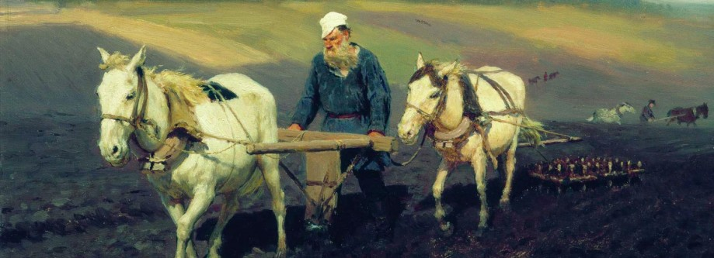
Толстой вёл хозяйство в Ясной поляне. Как никто понимал нужды крестьян. Своим крепостным крестьянам он даёт «вольную» - отпускает на волю.

Slide 20
Л.Н. Толстой полагал, что жизнь человека должна проходить в честном труде, скромности и простоте.
«Думай хорошо – и мысли созреют в добрые поступки.» (Л.Н. Толстой)

Slide 21
Смолоду и до последнего года своей жизни Толстой занимался гимнастикой . Он любил играть в теннис, в гордки, был сильным шахматистом. В 67 лет научился кататься на велосипеде, в 70 катался на коньках, много ходил пешком, отлично плавал, превосходно ездил верхом на лошади. В 80 лет он легко садился в седло.

Slide 22
На протяжении многих лет Толстой вёл дневники. Он говорил о том, что раньше не видел и не понимал всей пользы от ведения ежедневных записей. С течением времени он пришёл к прямо противоположному выводу – ведение дневника помогает человеку осознать себя самого, способствует развитию его способностей и душевных качеств.

Slide 23
Жена Льва Николаевича – Софья Андреевна, во многом ему помогала. В частности она переписывала его рукописи и дневники, потому что почерк великого мыслителя оставлял желать лучшего, и редакторам трудно было его разобрать.

Slide 24
За время брака у Льва Николаевича родилось 13 детей, но 5 из них умерли в раннем возрасте от болезней. Трагедии тяжело сказались на писателе, ведь он всегда считал, что семья и дети – самое важное в жизни любого человека.
Осенью 1910 года Толстой во время дальней поездки тяжело заболевает и умирает от воспаления легких так и не простившись с родными. Было ему тогда 82 года.

Slide 26
Главными произведениями Льва Толстого по праву считаются романы «Анна Каренина» и «Война и мир». Оба романа описывают жизнь дворян того времени. В произведениях затрагиваются темы человеческих отношений, любви и патриотизма. Главные герои размышляют о смысле своего существования и жизненных ценностях. Многие персонажи этих романов сильно похожи на родных и близких писателя.

Slide 27
Произведения Л.Н. Толстого:
Роман «Война и мир»
Роман «Анна Каренина»
Роман «Воскресенье»
Повесть «Хаджи – Мурат»
Рассказ «После бала»
«Севастопольские рассказы»
Быль- рассказ «Кавказский пленник»
Рассказы: «Детство», «Отрочество», «Юность»
Рассказ «Филиппок»
Много детских басен, рассказов, сказок…

Slide 28
Творчество Л.Н.Толстого можно изучать всю жизнь начиная с младенчества (когда ещё родители читают детям) до глубокой старости. Он написал произведения для разного возраста и для разного вкуса - затронул разные темы… Толстой работал в разных жанрах литературы: басни, сказки, рассказы, повести, романы.

Slide 29
Произведения Л.Н.Толстого учат: патриотизму к своей Родине., трудолюбию в учёбе и в труде., доброте, милосердию, любви к людям, к природе, к животным. Он призывал чтобы каждый работал над собой, развивал свои способности, таланты.

Slide 30
«Думай хорошо – и мысли созреют в добрые поступки.» (Л.Н. Толстой)

